Slide 1



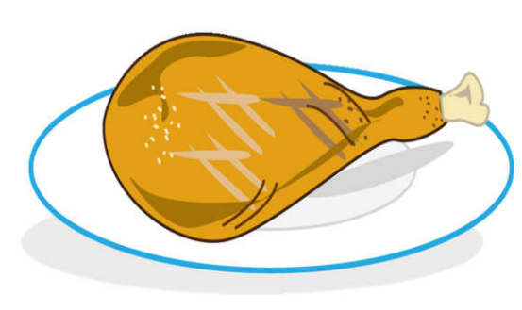
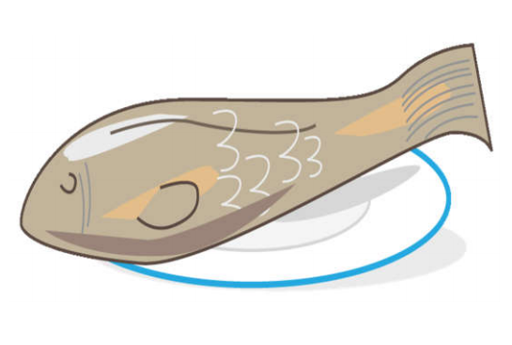
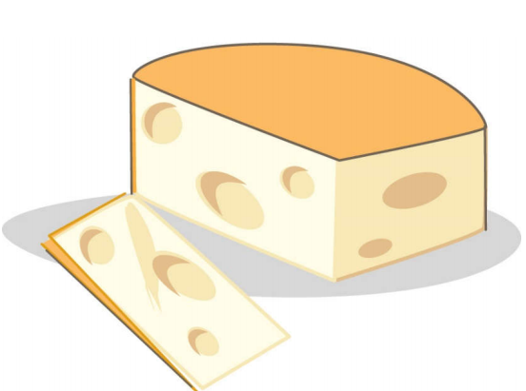
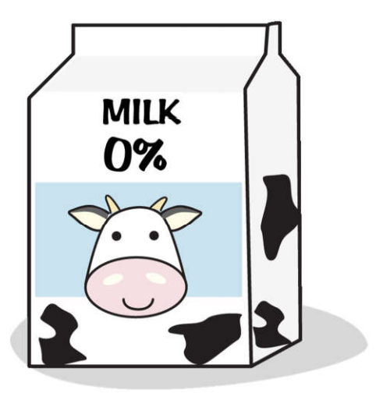
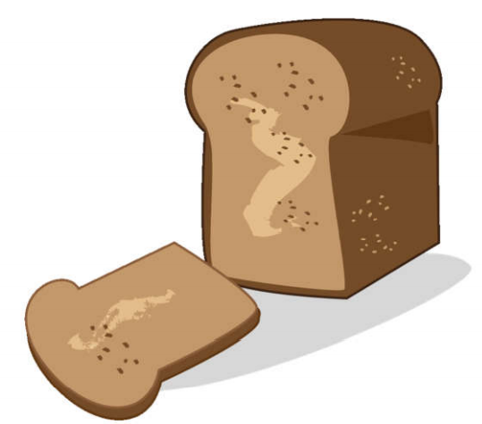
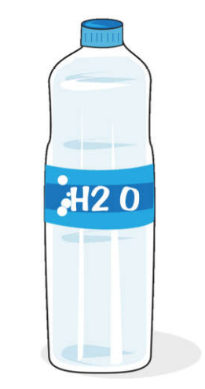
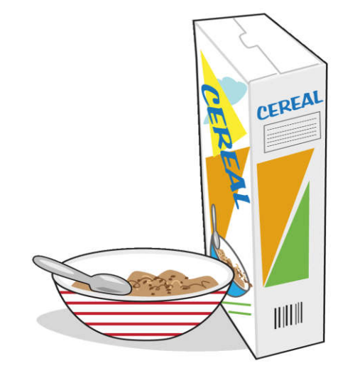
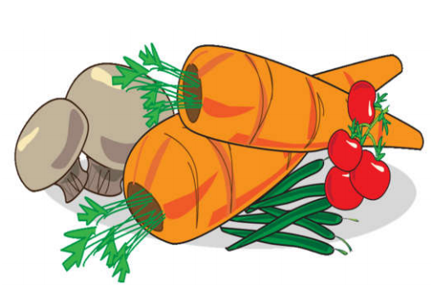
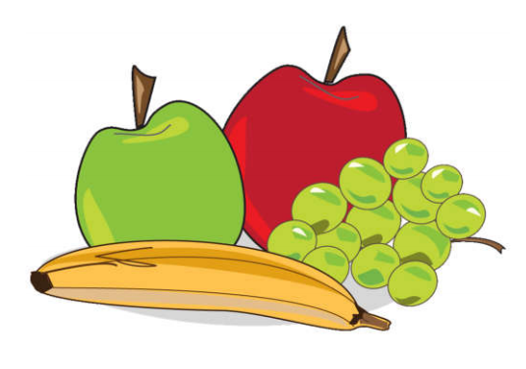
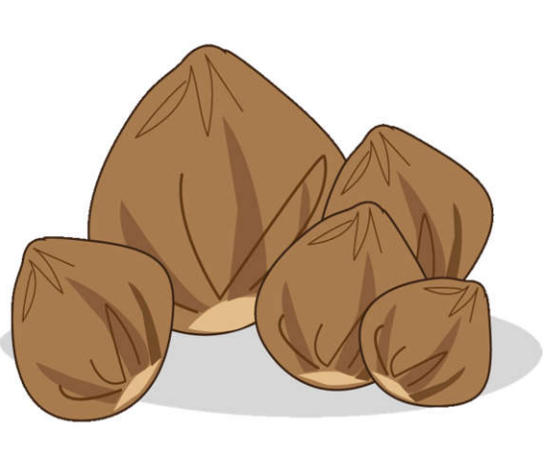
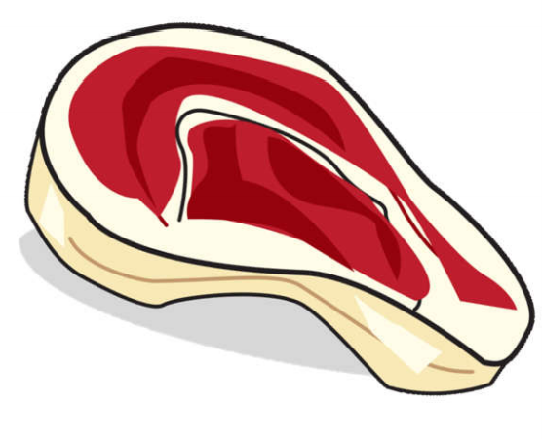
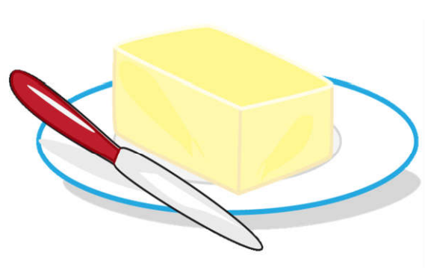
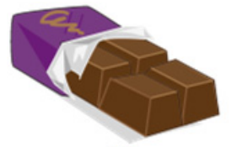
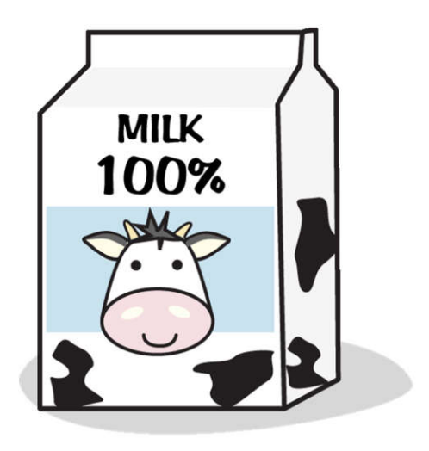
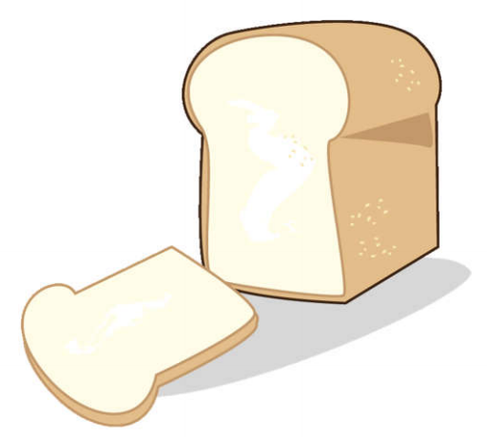
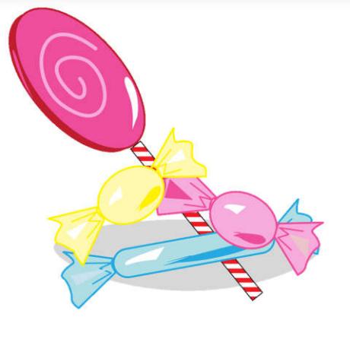
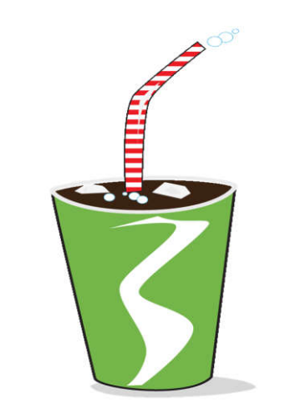
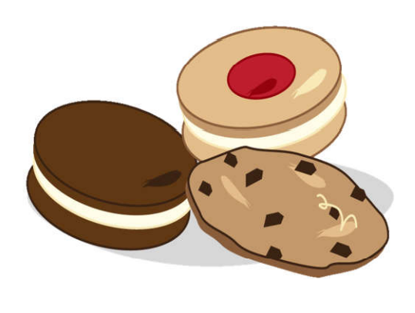
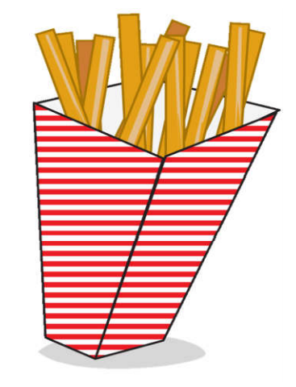
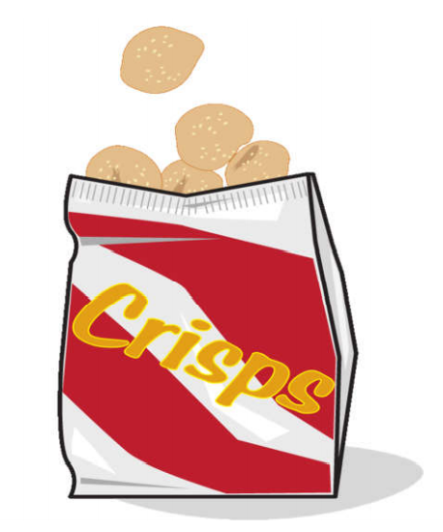


French Knowledge Organiser – Year Six – Spring 1
Manger et bouger (healthy lifestyles)
Grammar
 | (the) | (a) | (my) | (some)
masculine nouns | le | un | mon | du
 | l’ |  |  | de l’
feminine nouns | la | une | ma | de la
plural nouns | les |  | mes | des
Pour ma santé je mange .. | To stay in good health I eat..
Pour ma santé je bois… | To stay in good health I drink..
Pour ma santé je ne mange pas de… | To stay in good health I don’t eat…
Pour ma santé je ne bois pas de… | To stay in good health I don’t drink..
manger | to eat
bouger | to move
boire | to drink
de la viande blanche | du poisson | du fromage allégé | du lait écrémé | du pain complet | de l’eau | des céréales | des légumes | des fruits | des noisettes
some white meat | some fish | some low fat cheese | some skimmed milk | some wholemeal bread | some water | some cereal | some vegetables | some fruit | some nuts
de la viande rouge | du beurre | du chocolat | du lait entier | du pain blanc | des bonbons | des boissons sucrées | des biscuits | des frites | des chips
some red meat | some butter | some choc olate | some full fat milk | some white bread | some sweets | some fizzy drinks | some biscuits | some chips | some crisps
je joue au foot | je fais des promenades | je fais de la natation | je fais du cyclisme | je fais du judo | je fais du tennis | je ne regarde pas la television | je ne joue pas aux jeux électroniques
I play football | I go for walks | I go swimming | I go cycling | I do judo | I play tennis | I do not watch TV | I do not play video games

